Slide 1
Коммуникативный upgrade: Система электронных заявок
Карповский Дмитрий Владимирович, заведующий отделом программного и технического обеспечения научных исследований ЦНБ НАН Беларуси
Минск, 19.11.2020 г.

Slide 2
Как было раньше: возникла проблема при работе с компьютером или IT-сервисами и библиотекарь…
- звонит по телефону;
- пишет в IT-отдел по корпоративному чату;
- составляет и передает заявку на бумаге.
Проблема: коммуникация между библиотекарями и IT-отделом

Slide 3
- телефон занят;
- нет возможности отследить доставку сообщения по чату;
- составление и передача бумажной заявки отнимает время.
В итоге – потеря времени при подаче и обработке заявки, простой в работе, низкая прозрачность работы IT-отдела.
Проблемы при коммуникации традиционными способами

Slide 4
1) библиотекарь подает заявку через онлайн-форму, выбрав свой отдел и ФИО;
2) заявка сохраняется в базе данных и отражается в веб-интерфейсе пользователя;
3) сотрудники IT-отдела моментально получают оповещение о поступившей заявке;
4) заявка берется на выполнение одним из сотрудников IT-отдела;
5) библиотекарь через веб-интерфейс может отслеживать статус выполнения заявки.
Решение проблемы коммуникации – система электронных заявок

Slide 5
- Каждый библиотекарь может подать заявку;
- Сделать это быстро;
- Быть уверенным, что заявка принята и будет выполнена;
- Отслеживать статус выполнения заявки;
- Напомнить исполнителю о заявке;
- Подать заявку даже в нерабочее время;
- Повышается прозрачность и эффективность работы IT-отдела.
Преимущества системы электронных заявок

Slide 6
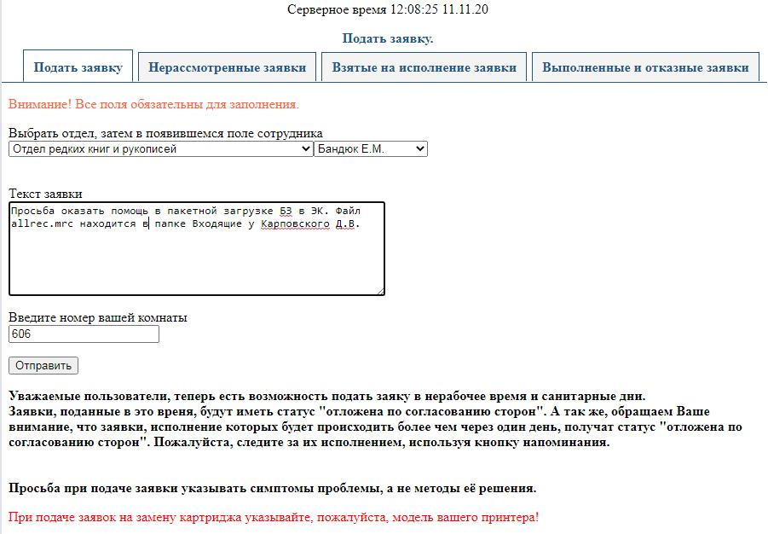
Создание заявки библиотекарем

Slide 7
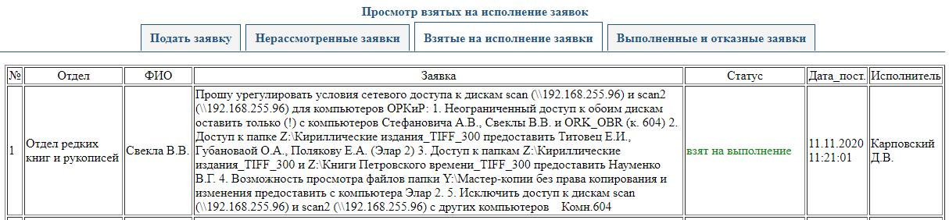
Заявка взята на исполнение

Slide 8
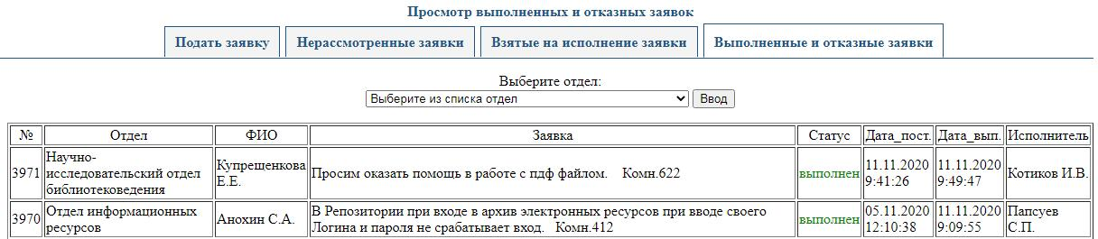
Заявка выполнена

Slide 9
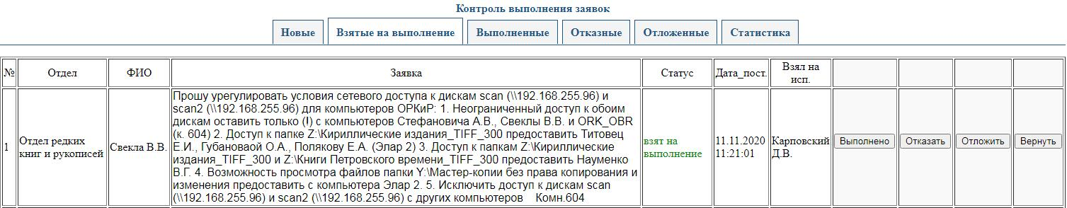
Интерфейс администратора

Slide 10
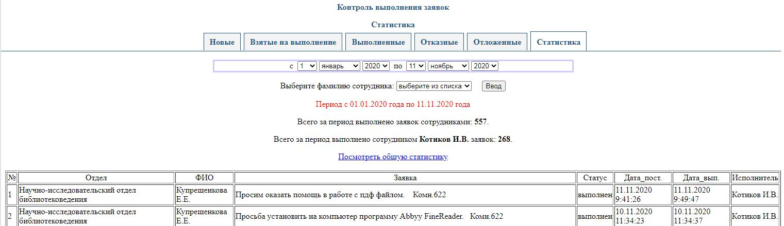
Интерфейс администратора - статистика

Slide 11
Система развернута на внутреннем веб-сервере по адресу http://global.bas-net.by
- IIS (веб-сервер);
- ASP (технология создания веб-приложения);
- Oracle (база данных);
- AJAX (технология отображения данных без полного обновления веб-страницы).
Технологии разработки системы

Slide 12
GLPI (Gestionnaire libre de parc informatique) – свободное программное обеспечение(лицензия GNU GPL 2). Технологии: PHP+MySQL.
Планируется переход на систему GLPI (https://glpi-project.org), которая позволяет: подавать и отслеживать заявки;
- хранить сведения об оборудовании, проводить его инвентаризацию;
- организовать базу знаний;
- генерировать отчеты;
- работать с договорами;
- …и многое-многое другое.
Перспективы – переход на GLPI

Slide 13
Вопрос можно задать сейчас или потом по e-mail: csl@kolas.basnet.by
Карповский Дмитрий Владимирович заведующий отделом программного и технического обеспечения научных исследований ЦНБ НАН Беларуси
Есть вопросы?

